Slide 1

Update Vereniging en Bestuur Plusminus - 6 mei 2026

Slide 2
Continuïteit Bestuur
Nieuw kandidaat bestuurslid: Fatiha El Moussaoui
Nog 1 vacature als bestuurslid; in loop van dit jaar in te vullen.
Henri de Wit en Johan van Heerde zullen medio 2027 aftreden als bestuurslid
Bestuursleden krijgen een rol als aanspreekpunt (portefeuillehouder) voor coördinatoren van groepen en/of producten/diensten

Slide 3
Organisatie Vereniging en bestuur
Benoemen coördinatoren voor producten en diensten van de vereniging (bijv. Supportgroepen, Psycho-educatie)
Starten met invullen vacatures (nieuwe) coördinatoren
Ondersteuning met informatie (beheerde, terugvindbare documentatie) t.b.v. continue realisatie van diensten
Bestuurslid geeft support aan coördinator:
Coördinatoren – Vrijwilligers
Bestuur

Slide 4
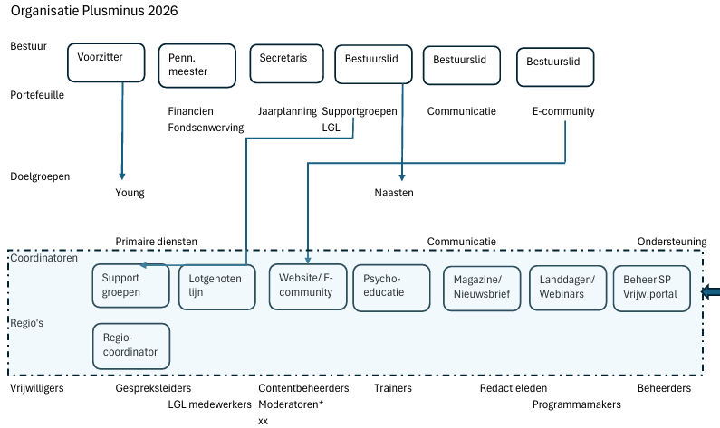
Organisatie (idee)

Slide 5
Samenwerking met KenBiS
Ondersteunen ambities in het meerjarenplan 2025-2028 KenBiS, zoals (verder) ontwikkelen en implementeren (online) psycho-educatie, training goed leven met bipolariteit, en vernieuwde zorgstandaard.
Samenwerking en eventuele deelname aan, lopende en nieuwe, werkgroepen
Gezamenlijk opstellen kennisagenda: beoordelen van, of deelname aan, onderzoeken
Deelname aan organisatie World Bipolar Day

Slide 6
Samenwerking verenigingen
Sleutel verenigingen:
BovenJan: platform en community; meeliften op, en ondersteunen Jaarwerkplan BovenJan
Ypsilon: intensivering contacten, met name m.b.t. ondersteuning naasten van mensen met een bipolaire aandoening
Mind: meeliften op hun plannen en activiteiten
KenBiS

